Slide 1
現状と課題
採用難が常態化し、人材確保の再設計が急務です。
現状
課題
多くの中小企業では、慢性的な人手不足が続いています。
求人広告を出しても応募が集まらず、採用コストだけが増加しているケースも少なくありません。
特に若手人材は大企業や知名度の高い企業に流れやすく、待遇や条件面での競争が難しい状況です。
その結果、紹介会社や短期的な採用手段に依存しがちになり、長期的な人材育成や組織づくりまで手が回っていない企業も多く見られます。
採用を単なる人集めとして捉えている限り、根本的な改善は期待できません。
自社がどのような価値を提供し、どのような人材と共に成長したいのかが言語化されていないことが大きな課題です。
また、仕事内容や働き方の魅力が十分に整理されておらず、求職者目線での情報発信が弱い点も見過ごせません。
採用後の育成や定着まで含めた設計が不足しているため、採用と離職を繰り返す悪循環に陥りやすい構造となっています。
＞

Slide 2
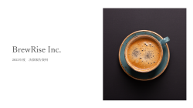

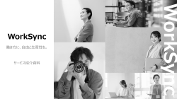











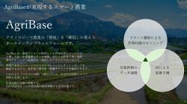












テンプレートをダウンロードいただき、ありがとうございました！
自分一人で資料を作るのはムズカシイ（汗）
と思ったら
Business Jungle 資料作成
と一緒に作りましょう（1スライド3,000円～）
そもそもBusiness Jungleって何者！？
さて、価格と品質はどんな感じだい？
サービス紹介資料をダウンロードする
お見積もり/サンプル作成を依頼する
https://business-jungle.com/material/download-material/
https://business-jungle.com/material/sample-material/

